Slide 1
MagicHands IoT
Roland Gjopalaj

Slide 2
Idea:
Controllo musicale contactless
Autenticazione Biometrica
Uso dei (contagio di dita alzate)

Slide 3
Architettura IoT
Evoluzione
Paradigma Sense-Infer-Act
Edge-computing puro (oggi)
Fog layer: Gateway locale riceve eventi tramite MQTT
Dashboard

Slide 4
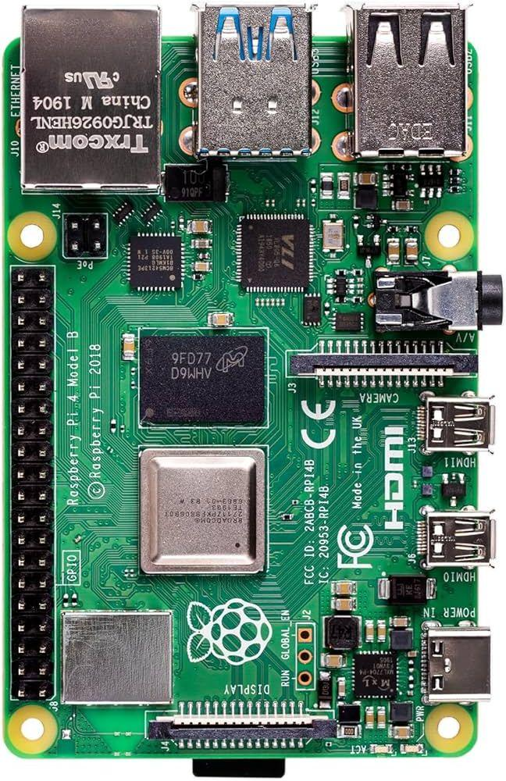
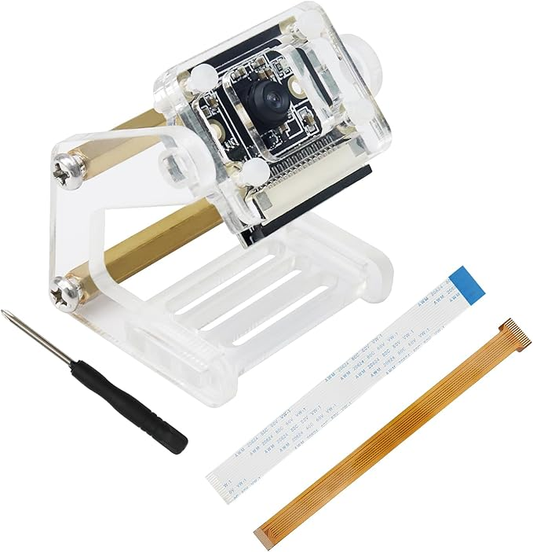
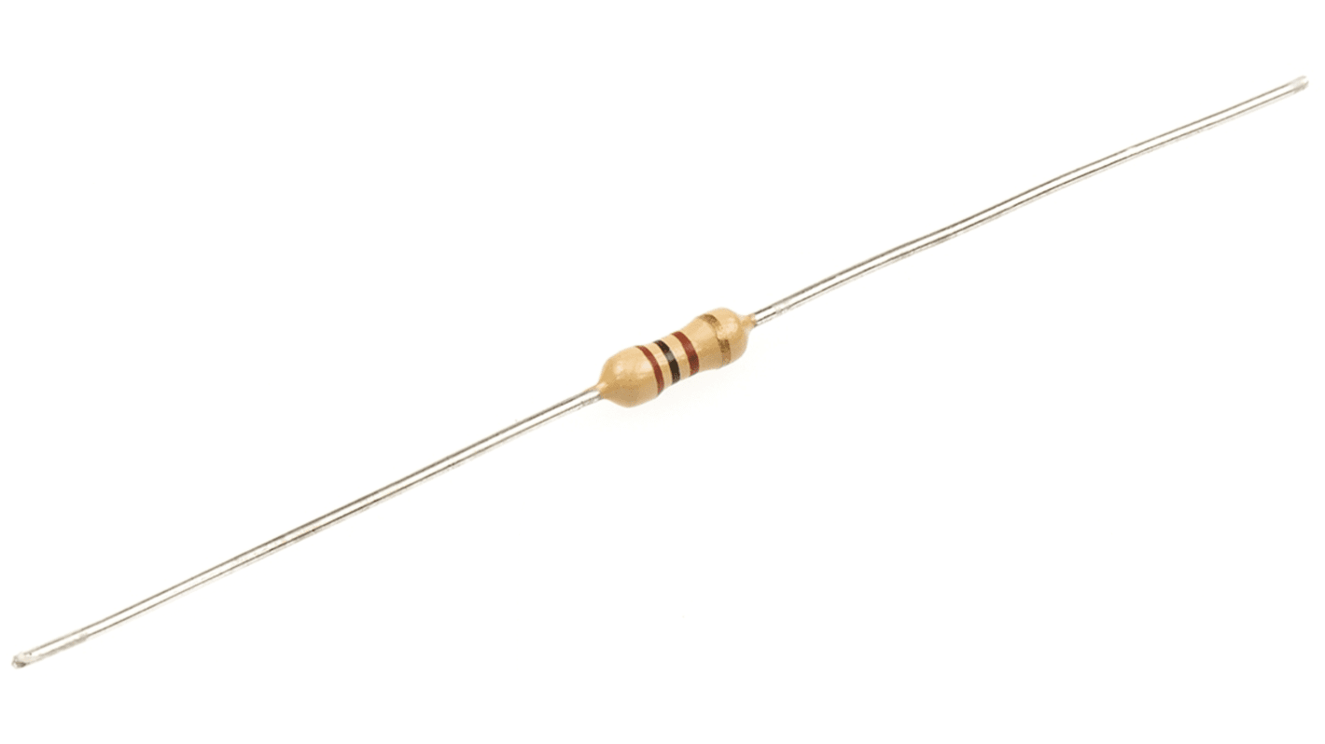
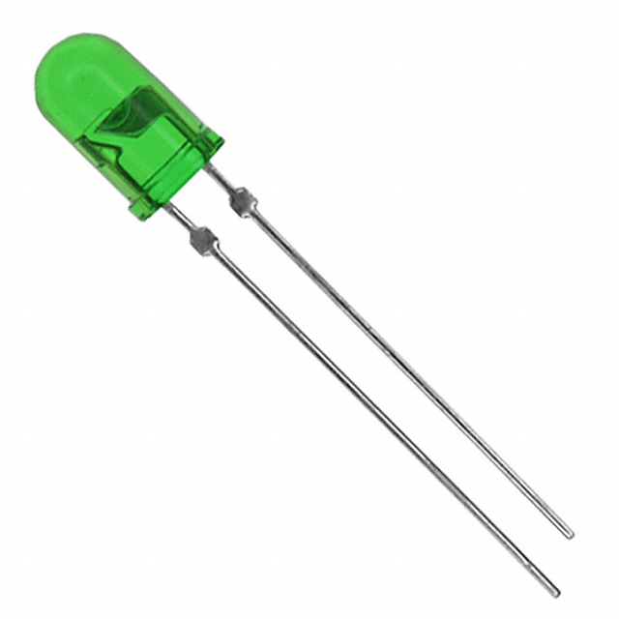
Hardware
Configurazioni
Minimo
Raspberry pi 4
Modulo webcam
Resistenza + Led (GPIO 26)
Webcam: (2 config diversi)
Pin: Numerazione BCM (pinout)

Slide 5
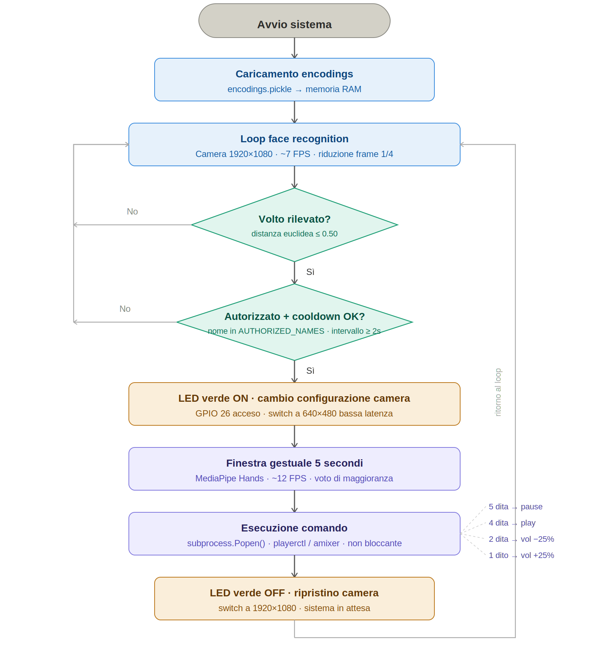
Pipeline Software

Slide 6
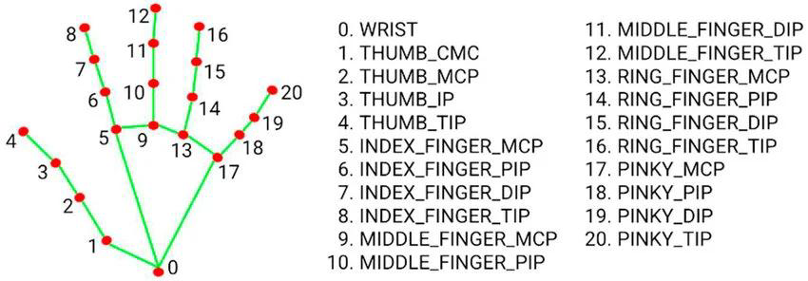
Rilevazione dei Gesti

Slide 7
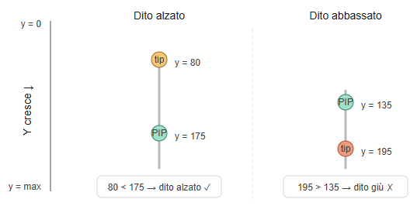
Rilevazione dei Gesti

Slide 8
Docker & Distribuzione
Evoluzione naturale
Problema con le dipendenze
face_recognition<dlib<cmake, ecc
Tutto in un pacchetto riproducibile
Problema GPIO
Mount /dev/gpiomem
Flag: privileged = true

Slide 9
Fine!
Roland Gjopalaj

